Slide 1

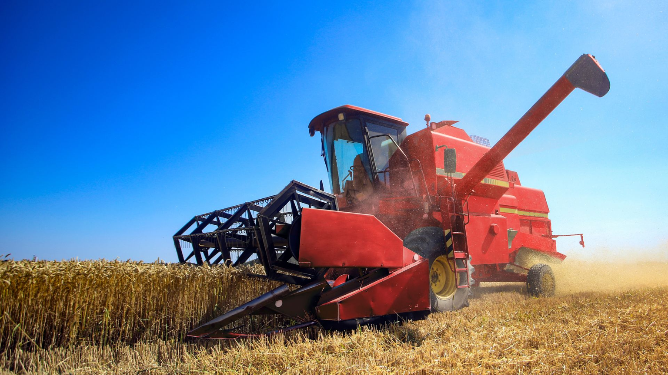
Solutions Agricoles

Slide 2


Principaux Défis pour les Propriétaires de Flottes Agricoles
Utilisation & Suivi des Équipements
Allocation des Ressources
Gestion du Carburant
Connectivité & Fiabilité
Maintenance & Réduction des Temps d’Arrêt
Conformité & Réglementations Environnementales

Slide 3

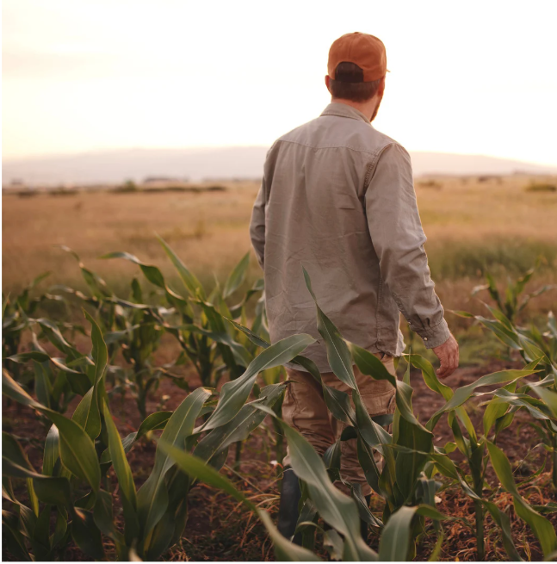


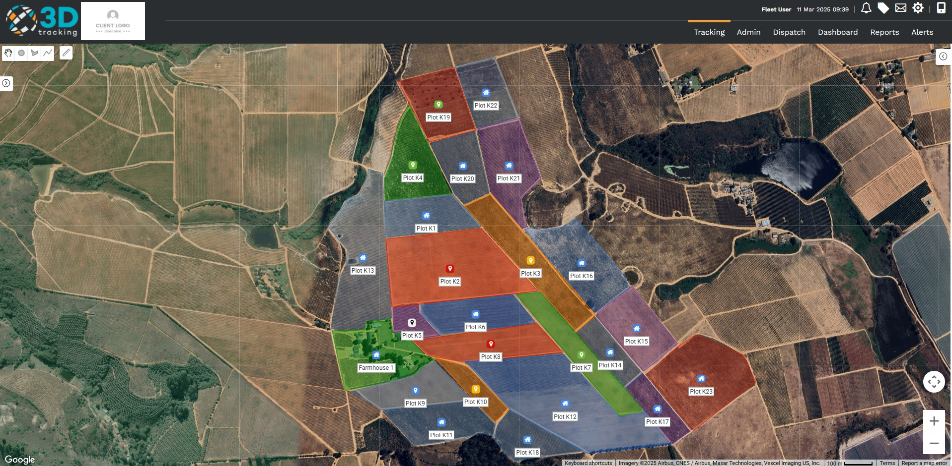
La Télématique dans l’Agriculture
Les données sont au cœur des opérations agricoles modernes. La surveillance de points de données tels que le suivi en temps réel, la consommation de carburant et le comportement des conducteurs est essentielle pour optimiser les opérations, réduire les coûts et améliorer la productivité.

Slide 4


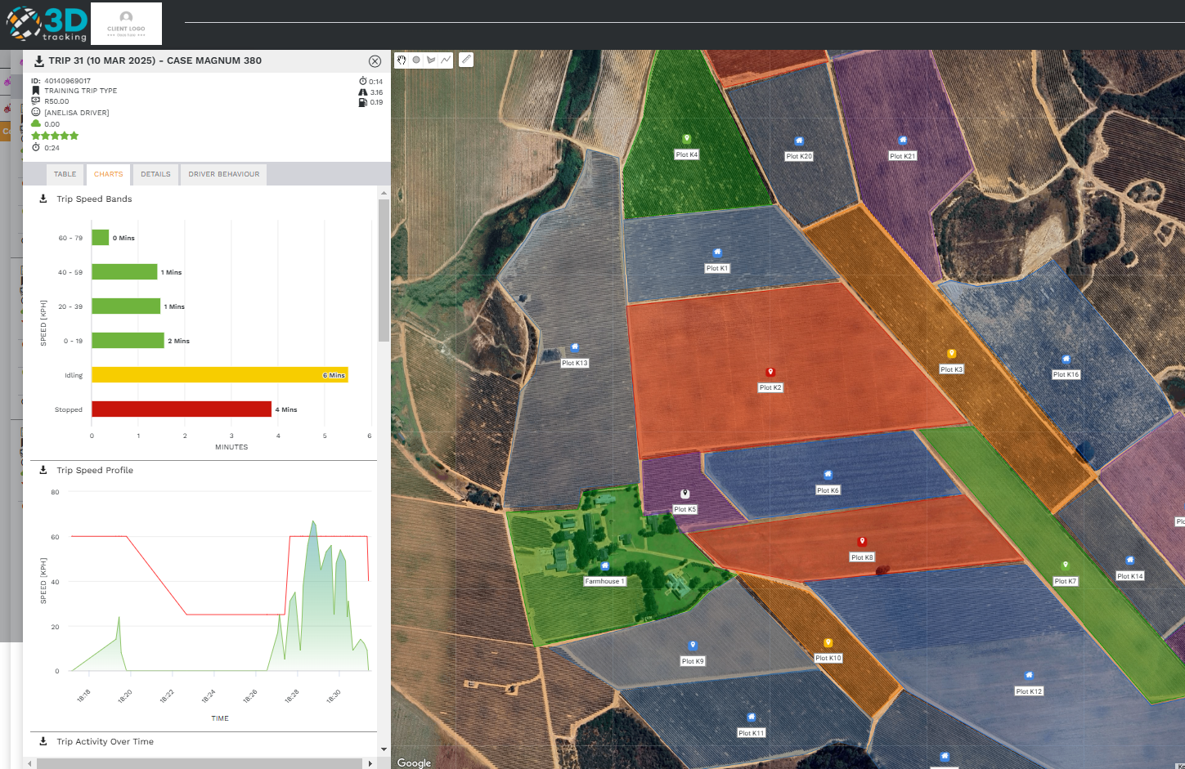

Plateforme Télématique 3Dtracking
La plateforme 3Dtracking offre une interface conviviale et intuitive, facilitant la navigation entre les différentes sections. Son design garantit une expérience utilisateur fluide tout en offrant des options de personnalisation étendues pour répondre à divers besoins opérationnels.

Slide 5


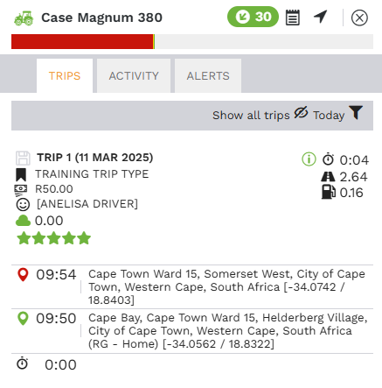
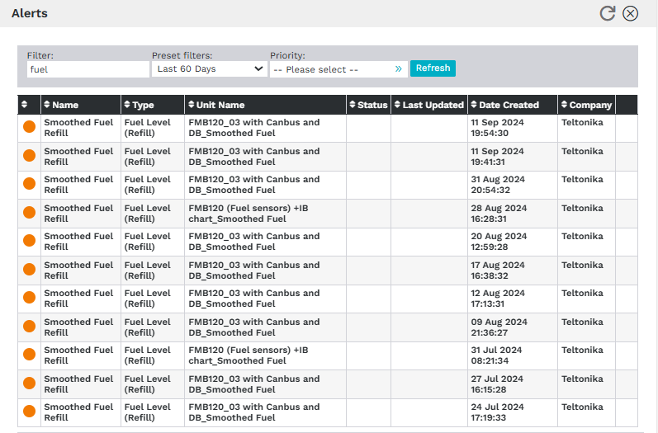
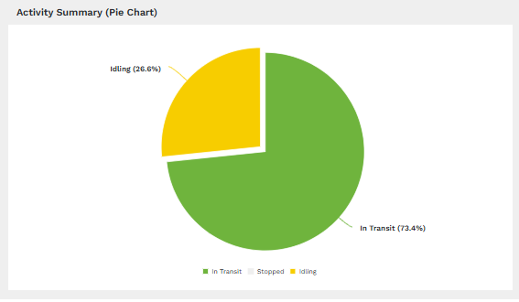
Comment Notre Plateforme Bénéficie aux Propriétaires de Flottes Agricoles
Les tableaux de bord personnalisables permettent aux propriétaires de flottes agricoles de visualiser des indicateurs clés tels que la consommation de carburant, les heures moteur, la position GPS et les alertes de maintenance en un seul endroit.
Les outils de géorepérage (geofencing) de 3Dtracking permettent aux exploitants agricoles de définir les limites de leurs champs grâce à des périmètres virtuels. Cela permet de suivre les machines dans les zones désignées, d’assurer une documentation précise, d’éviter les utilisations non autorisées et d’optimiser les opérations sur le terrain.
Le suivi en temps réel, le diagnostic moteur et la surveillance du carburant aident les agriculteurs à optimiser leurs opérations et réduire les temps d’arrêt.

Slide 6
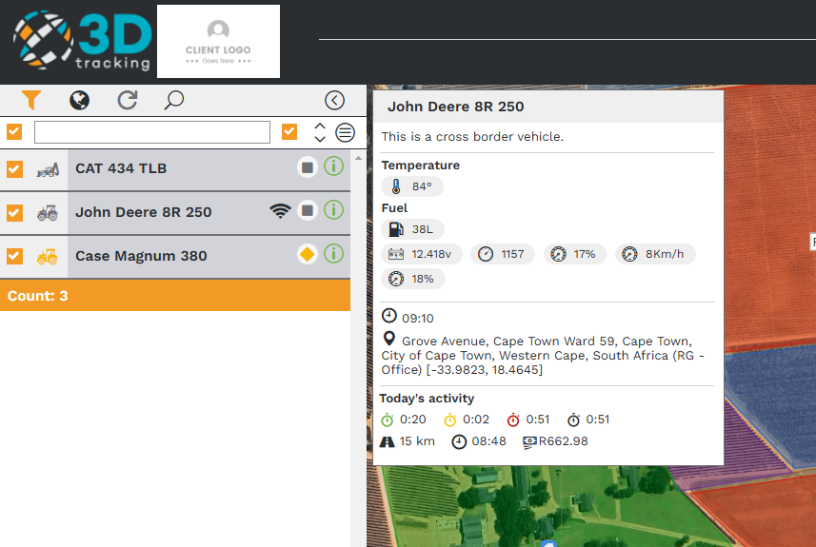

Comment Notre Plateforme Bénéficie aux Propriétaires de Flottes Agricoles
3Dtracking permet aux exploitants agricoles d’optimiser l’utilisation des équipements, de réduire les coûts de carburant et de prévenir l’usage non autorisé grâce au suivi en temps réel, aux rapports automatisés et à la surveillance du carburant. De plus, les alertes de maintenance prédictive et les diagnostics à distance minimisent les temps d’arrêt, garantissant le bon fonctionnement des machines pendant les saisons de pointe.
Détail du trajet
Surveillance des capteurs
Rapports
Alertes

Slide 7






Solution Focused Tools
PROBLÈME
SOLUTIONS
Utilisation & Suivi des Équipements
Suivi en Temps Réel – Surveillance en temps réel de l’utilisation des machines pour garantir un déploiement optimal.
Rapport de Synthèse des Trajets – Suit l’historique des mouvements, aidant les gestionnaires à analyser la couverture des champs et à identifier les équipements sous-utilisés.
Allocation des Ressources & Planification
Rapport d’Entrée et de Sortie des Points d’Intérêt (POI) – Surveille lorsque les équipements entrent ou sortent des champs désignés, assurant une exécution rapide des tâches.
Alerte de Trajet – Avertit les gestionnaires lorsqu’un équipement dévie des itinéraires assignés, empêchant les utilisations non autorisées.
Gestion du Carburant & Surveillance de la Consommation
Alerte de Niveau de Carburant (Remplissage) – Détecte les événements de ravitaillement, aidant à suivre les achats de carburant et à prévenir la fraude.
Alerte de Baisse Soudaine du Carburant – Signale les baisses rapides de carburant, indiquant des fuites potentielles ou du vol.
Maintenance Préventive & Pannes
Rapport du Temps de Fonctionnement du Moteur – Suit les heures moteur pour planifier la maintenance sur la base de l’utilisation réelle plutôt que d’intervalles fixes.
Alerte de Variance des Capteurs – Détecte les anomalies de température, de pression ou d’autres paramètres clés, permettant d’éviter les pannes avant qu’elles ne surviennent.

Slide 8

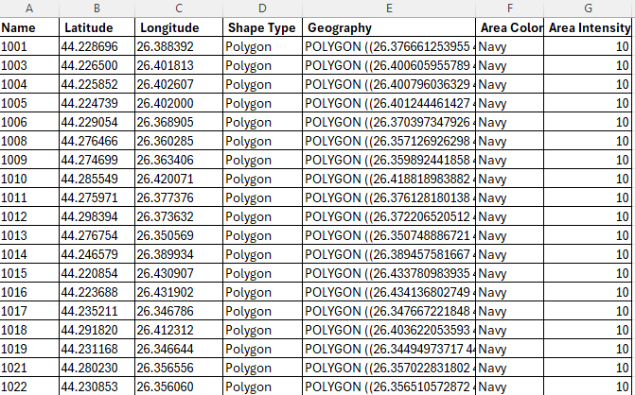

Intégration Facile
Préparer le fichier CSV
Accéder à la plateforme
Importer le fichier CSV
Valider & Confirmer
Enregistrer & Appliquer

Slide 9

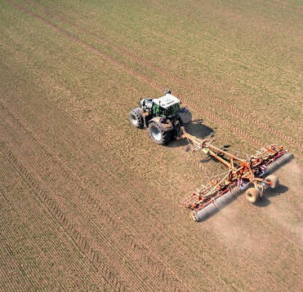
Scénario 1
Problème
Suivi des Activités de Champ
S’assurer que tous les champs désignés sont labourés selon le planning
Vérification de l’Engagement du Charrue
Éviter la consommation inutile de carburant lorsque les tracteurs tournent au ralenti sans charrue engagée.
Surveillance de l’Efficacité du Carburant
Identifier les consommations anormales pour réduire les coûts opérationnels.
Assurer la Bonne Utilisation de l’Équipement
Confirmer que les tracteurs roulent à la bonne vitesse pour un labour efficace.
Scénario d’Utilisation 1
Un propriétaire de flotte agricole rencontre des difficultés à surveiller les opérations de labour sur plusieurs champs.

Slide 10
Scénario 1
Aperçus du Rapport
Vérification de la Couverture du Champ
Confirme quels champs ont été labourés, la durée et les schémas de mouvement.
Efficacité Opérationnelle
Vérifie que le labour est effectué à des vitesses optimales.
Analyse de la Consommation de Carburant
Détecte les usages élevés ou inefficacités pour limiter les coûts.
Resource Optimization
Garantit la bonne utilisation des équipements, réduisant les temps d’arrêt et le gaspillage.
SOLUTION
Configurer une Alerte Composée avec les critères suivants :
1. Entrée dans un Point d’Intérêt (POI)
Enregistre l’entrée du tracteur dans le champ, indiquant le début du labour.
2.Charrue Activée
Confirme que l’outil de labour est engagé et que le travail réel commence.
3.Plage de Vitesse (au-dessus de 5 km/h)
Garantit que le tracteur laboure activement plutôt que tourner au ralenti.
4.Surveillance de la Consommation via Capteurs
Suit la consommation de carburant pour analyser l’efficacité et détecter les irrégularités.

Slide 11
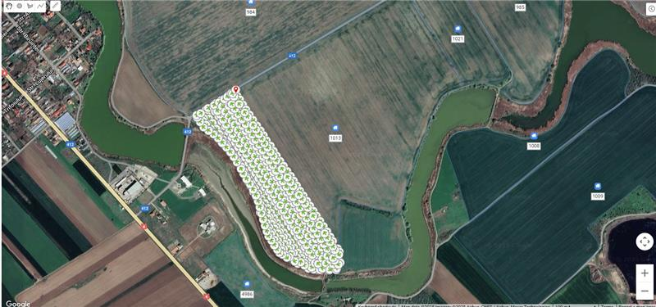
Scénario 2
Problème
Optimiser la Couverture des Champs
Allouer correctement tracteurs et personnel pour respecter le planning.
Réduire le Temps d’Inactivité
Limiter le gaspillage de carburant lorsque le tracteur tourne sans charrue engagée.
Améliorer l’Efficacité du Carburant
Surveiller les modèles de consommation pour identifier les inefficacités.
Maximiser l’Utilisation des Équipements
S’assurer que les tracteurs roulent à des vitesses optimales pour équilibrer efficacité et économie.
Scénario d’Utilisation 2
Un propriétaire de flotte agricole fait face à des défis pour allouer efficacement les ressources tout en surveillant les opérations de labour.

Slide 12
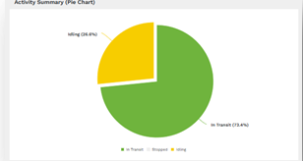
Scénario 2
Aperçus du Rapport
Analyse de la Consommation par Localisation
Compare le carburant au début (L) et à la fin (L) pour identifier les zones à forte consommation.
Coût Opérationnel par Localisation
Regroupe les coûts par Point d’Intérêt pour déterminer les zones les plus coûteuses.
Efficacité d’Utilisation des Véhicules
Analyse les temps de début et fin pour mesurer l’utilisation réelle et productive.
SOLUTION
Configurer le Rapport d’Analyse par Localisation
Ce rapport fournit des informations sur les mouvements des véhicules, la consommation de carburant et les activités basées sur des localisations, en utilisant des champs tels que véhicule, point d’intérêt, données carburant, durée et coût.

Slide 13
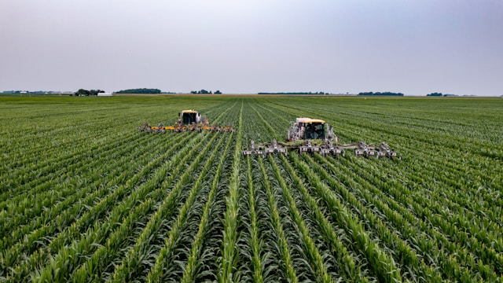
Fonctionnalités de la Plateforme
Suivi GPS en temps réel
Relecture de l’historique des trajets Alertes de géorepérage
Adresses et points de repère
Détection de début/fin de trajet
Surveillance de l’état du véhicule
Suivi des heures moteur
Surveillance du niveau de carburant
Immobilisation à distance
Analyse conducteur
Identification du conducteur
Vidéo événementielle
Surveillance fatigue
Alertes et rapports de vitesse excessive
Score conducteur
Détection de vol de carburant
Alertes de maintenance predictive
Planification et rappels de service
Surveillance de la tension de la batterie
Tableaux de bord personnalisables
Rapports de trajets et de kilométrage
Rapports d’efficacité du carburant
Notifications SMS, e-mail et push
Alertes de dépassement de vitesse
Détection non autorisée du véhicule
Application mobile (iOS & Android)
Données CAN bus et OBDII
Dashcam et caméra embarquée
Streaming vidéo en direct
Suivi de l’empreinte carbone
Stockage de fichiers illimité

Slide 14


Prenez rendez-vous avec nos experts de la plateforme 3Dtracking
www.3Dtracking.com

